Slide 1
Изображение человека в движении
Урок изобразительного искусства
7 класс

Slide 2
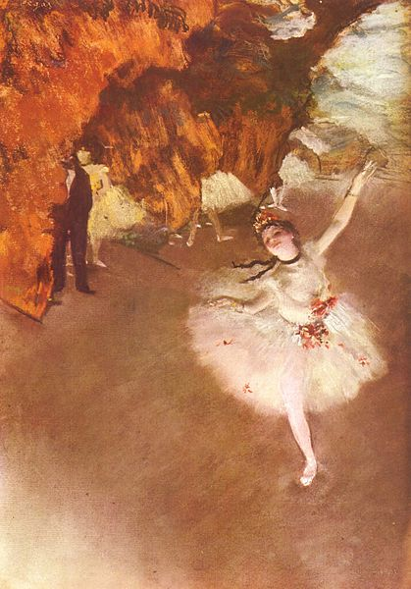
Э. Дега «Звезда балета (Прима-балерина)», 1878 г.

Slide 3
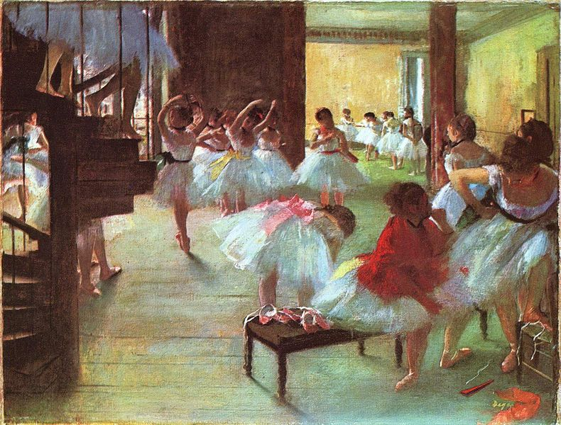
Э. Дега «Балетная школа», 1876 г.

Slide 4
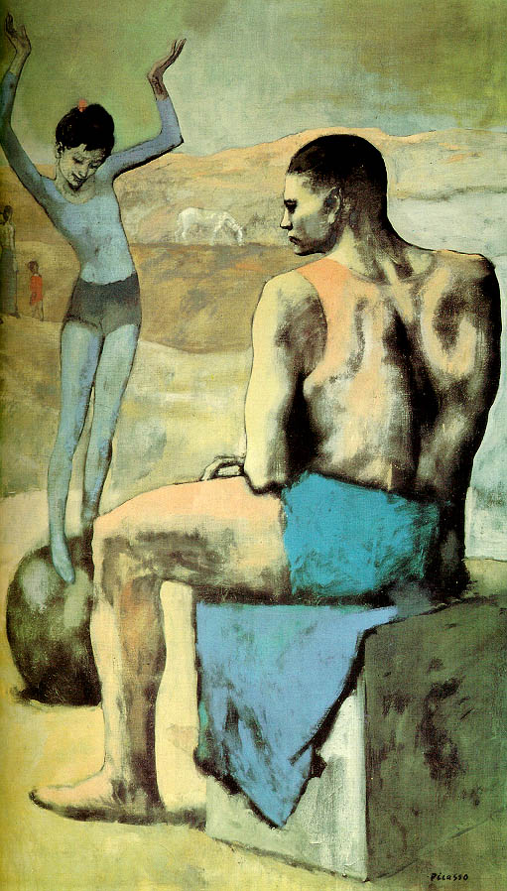
П. Пикассо «Девочка на шаре», 1905 г.

Slide 5
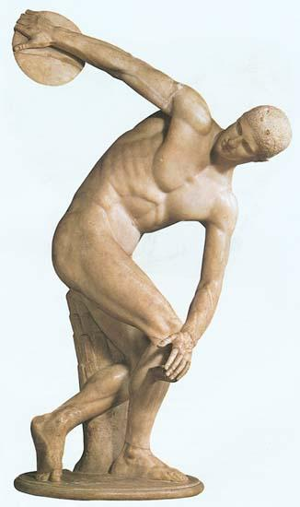
Мирон «Дискобол», 140 н.э.

Slide 6
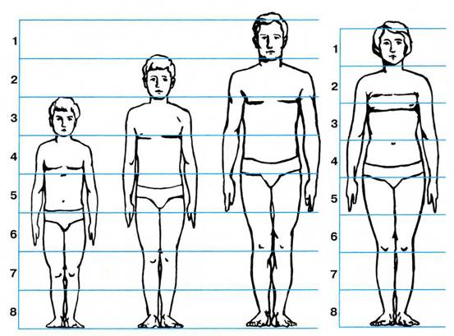
Пропорции фигуры человека

Slide 7
Практическая работа
Задание: Выполнить сюжетную композицию, изображающую людей в движении.
Последовательность работы:
1. На формате листа подвигайте элементы человеческих фигур и придумайте, какие движения будете выполнять (танец, спортивная игра и т.п.).
2. Приклейте элементы человеческих фигур. Не забывайте о грамотной композиции.
3. Можно дополнить изображение деталями: мяч, лыжи и т.п.
4. Продумайте устный рассказ о том, что вы изобразили.

Slide 8
Критерии оценки:
1. Изображение выполнено в технике аппликация;
2. Движения фигур характерные, узнаваемые (бег, катание на лыжах и т.п.);
3. Грамотная композиция изображения;
4. Аккуратное выполнение работы;
5. Дружная работа в группе.

